Slide 1

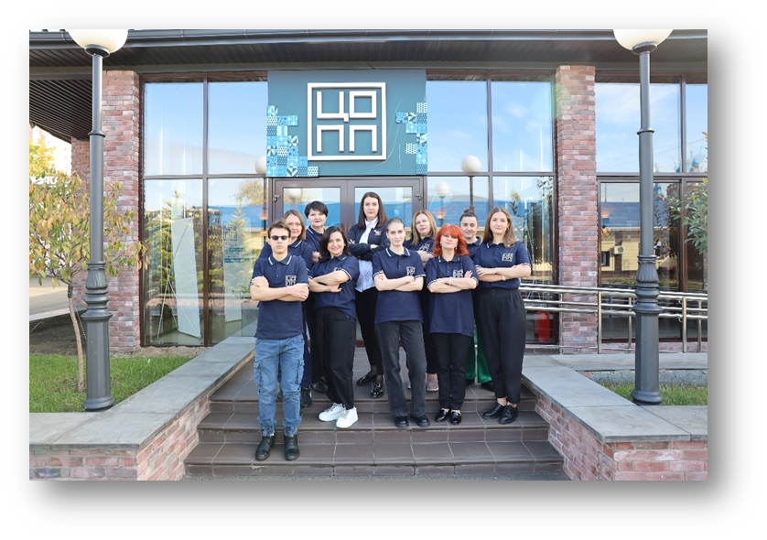
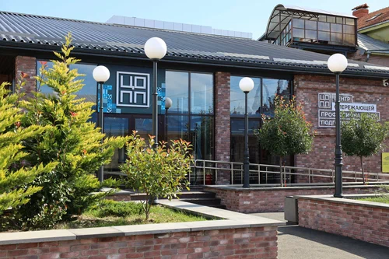
СИСТЕМА РАБОТЫ ЦЕНТРА ОПЕРЕЖАЮЩЕЙ ПРОФЕССИОНАЛЬНОЙ ПОДГОТОВКИ ПО КООРДИНАЦИИ ВЗАИМОДЕЙСТВИЯ В РАМКАХ ПРОФИЛЬНОГО ОБУЧЕНИЯ
Старкова Евгения Витальевна, преподаватель-профориентолог
Центра опережающей профессиональной подготовки Краснодарского края

Slide 2

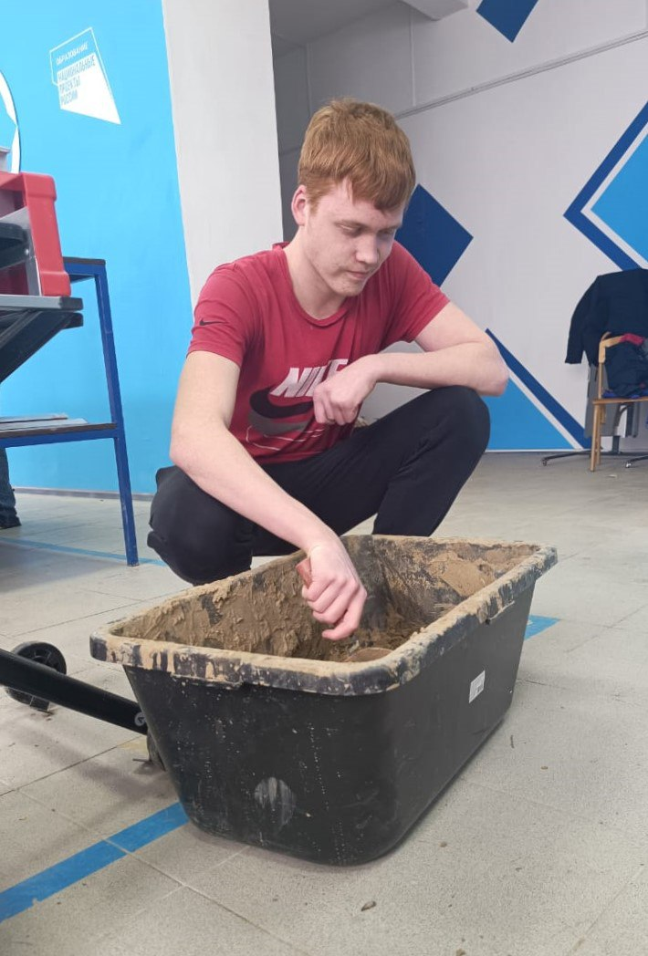
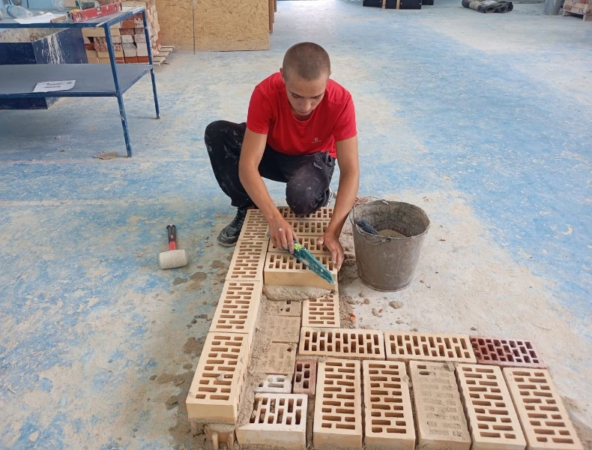
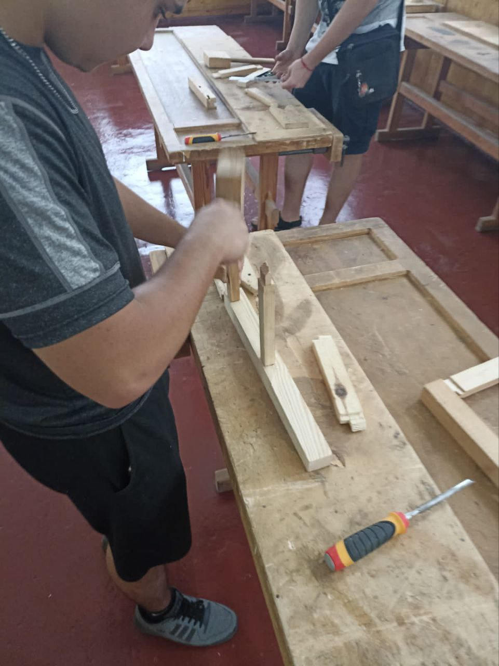
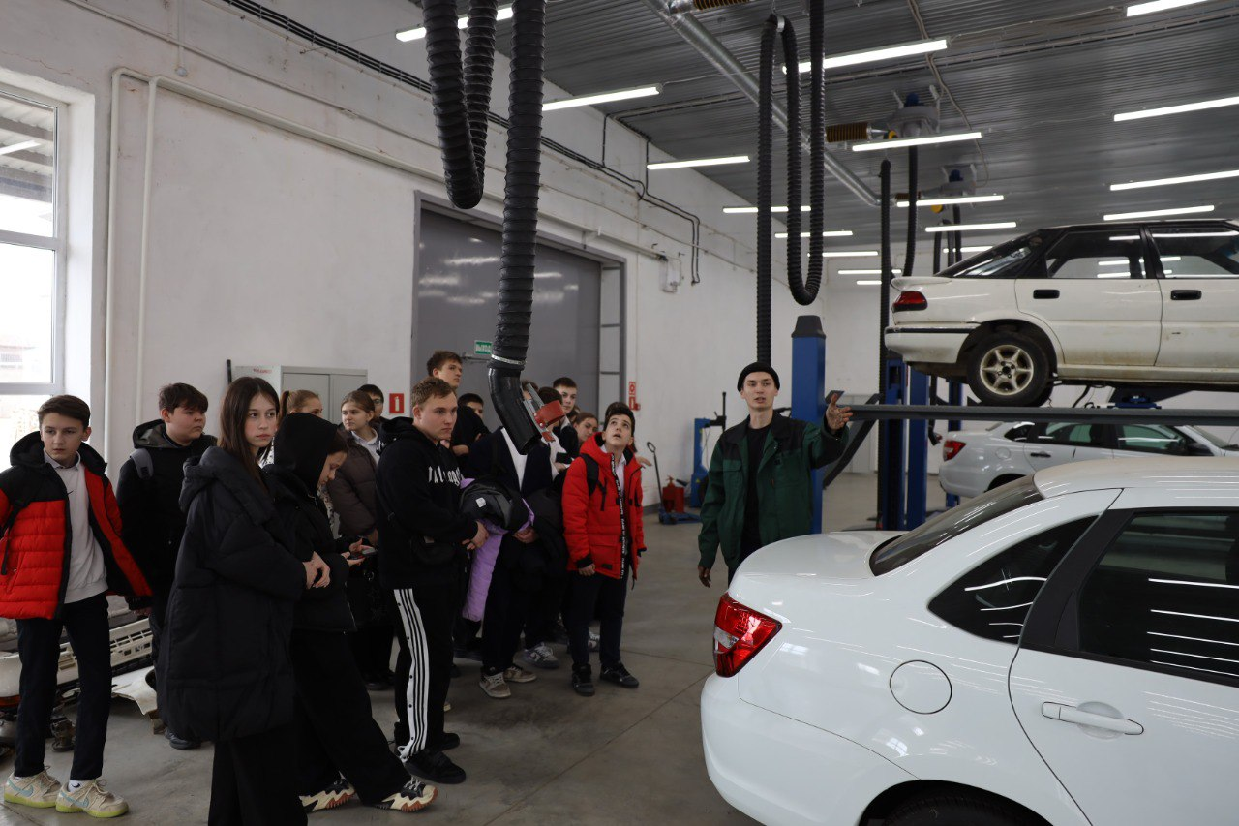
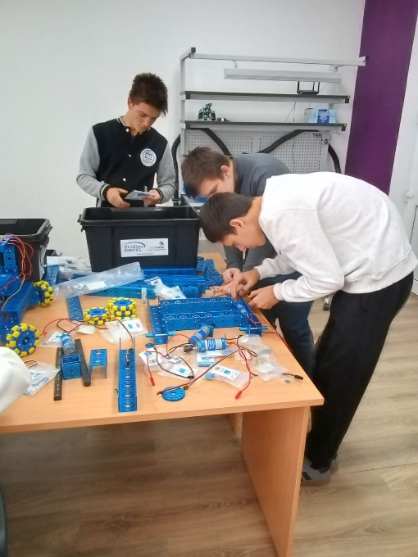
Проект «Первая профессия»
Программы профессиональной подготовки для школьников, разработанные совместно с ПОО Краснодарского края:
Оператор наземных средств управления беспилотным летательным аппаратом
Слесарь по ремонту автомобилей
Штукатур
Оператор по ветеринарной обработке животных
Оператор электронно-вычислительных и вычислительных машин
Лаборант химического анализа
Слесарь по контрольно-измерительным приборам и автоматике
Наладчик контрольно-измерительных приборов и автоматики
Повар
Пекарь
Вожатый
Каменщик
плотник
Горничная

Slide 3
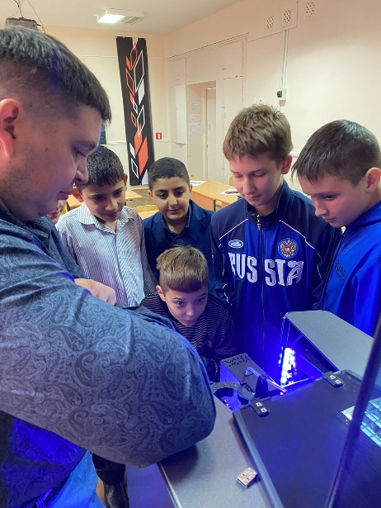
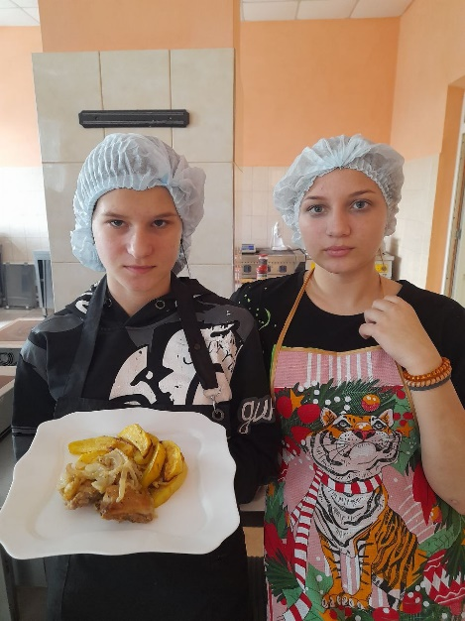
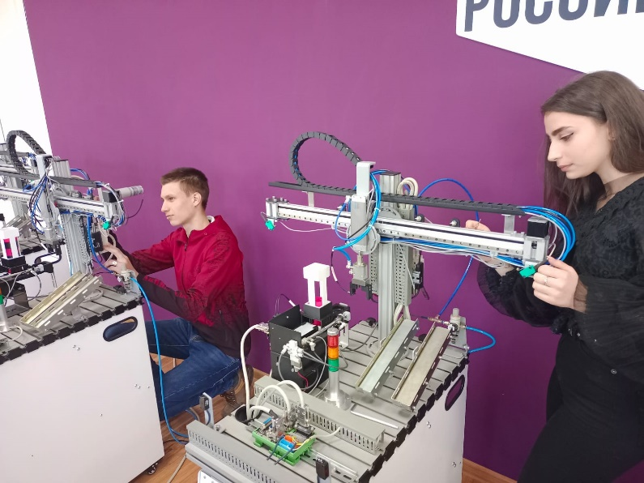
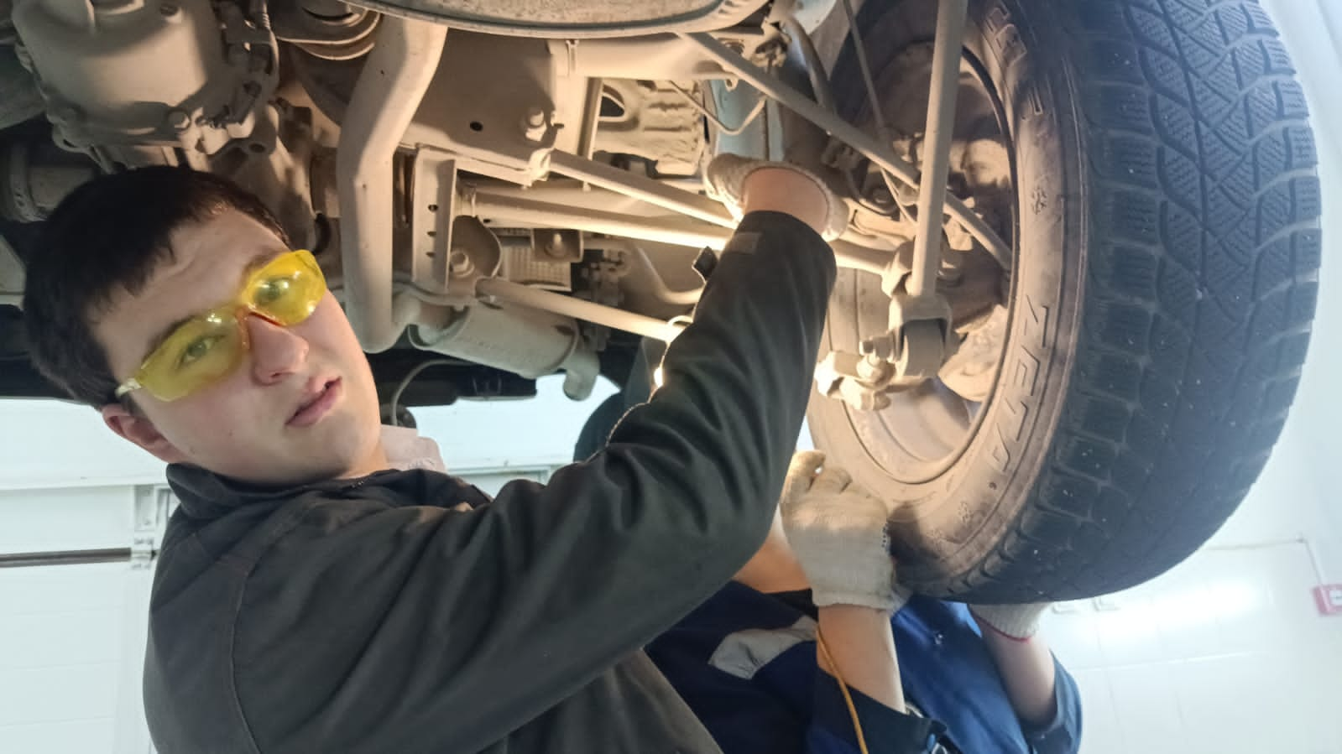
Результаты обучения школьников
по программам профессиональной подготовки в 2024 год
Наименование профессий рабочих, должностей служащих, по которым осуществляется профессиональное обучение | Количество школьников, чел. | Материально-техническая база
12680 Каменщик | 10 | ГБПОУ КК «Ленинградский технический колледж»
18511 Слесарь по ремонту автомобилей | 62 | ГБПОУ КК «Брюховецкий аграрный колледж» ГАПОУ КК «Новороссийский колледж строительства и экономики» ГБПОУ КК «Ахтырский техникум Профи-Альянс»
12901 Кондитер | 14 | ГБПОУ КК «Краснодарский торгово-экономический колледж»
18103 Садовник | 80 | ГБПОУ КК «Анапский сельскохозяйственный техникум» ГБПОУ КК «Лабинский социально-технический техникум»
16472 Пекарь | 15 | ГБПОУ КК «Вознесенский техникум пищевых производств»
15220 Облицовщик-плиточник | 20 | ГБПОУ КК «Ахтырский техникум Профи-Альянс»
16671 Плотник | 7 | ГБПОУ КК «Ленинградский технический техникум»
Секретарь-администратор | 9 | ГБПОУ КК «Армавирский машиностроительный техникум»
26353 Секретарь-машинистка | 20 | ГАПОУ КК «Новороссийский колледж строительства и экономики»
19793 Электромеханик по торговому и холодильному оборудованию | 14 | ГБПОУ КК «Вознесенский техникум пищевых производств»
Слесарь по контрольно-измерительным приборам и автоматике | 14 | ГБПОУ КК «Вознесенский техникум пищевых производств»
11695 Горничная | 12 | ГАПОУ КК «Лабинский аграрный техникум» (Мостовский район)
13321 Лаборант химического анализа | 24 | ГБПОУ КК «Анапский сельскохозяйственный техникум»

Slide 4
Программы профессиональной подготовки для школьников
в рамках реализации профориентационного минимума
в 2024-2025 учебном году:
Второе полугодие 2024 года:
- 18511 «Слесарь по ремонту автомобилей» (144 ч) для 11 школьников МБОУ гимназия № 6 города Тихорецка МО Тихорецкий район имени дважды Героя Советского Союза Константина Константиновича Рокоссовского на базе ГБПОУ КК «Тихорецкий индустриальный техникум»;
- 16472 «Пекарь» (114 часов) для 14 школьников МБОУ гимназия № 8 города Тихорецка МО Тихорецкий район имени четырежды Героя Советского Союза Георгия Константиновича Жукова на базе ГБПОУ КК «Тихорецкий техникум отраслевых технологий».
Первое полугодие 2025 года:
16199 «Оператор электронно-вычислительных и вычислительных машин» (96 ч) для 13 школьников МАОУ СОШ № 1 имени Героя Советского Союза М.И. Короткова на базе ГБПОУ КК «Гулькевичский строительный техникум»;
27534 «Чертежник-конструктор» (96 ч) для 24 школьников МАОУ СОШ № 7 г. Гулькевичи МО Гулькевичский район имени дважды Героя Советского Союза К.К. Рокоссовского на базе ГБПОУ КК «Гулькевичский строительный техникум»;
- 15808 «Оператор по ветеринарной обработке животных» (144 ч) для 50 школьников МБОУ СОШ № 13 пос. Венцы МО Гулькевичский район имени дважды Героя Советского Союза Горбатко Виктора Васильевича и МБОУ СОШ № 15 имени Героя Советского Союза Михалько Василия Пимоновича с. Отрадо-Кубанского МО Гулькевичский район на базе ГБПОУ КК «Венцы-Заря сельскохозяйственный техникум».

Slide 5
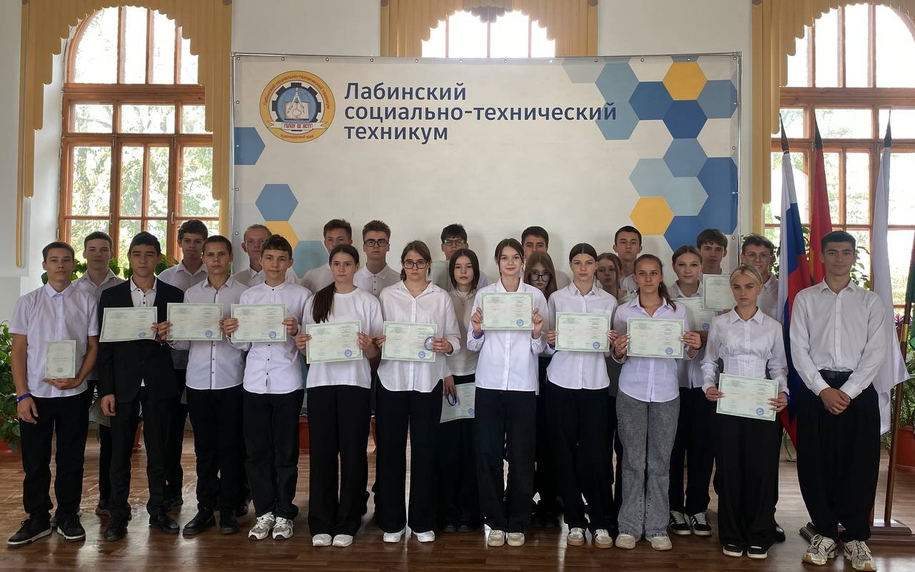
Алгоритм реализации программ профессиональной подготовки для школьников
Заказ от школы в поо на реализацию программы
Разработка программы
Размещение программы на цифровой платформе ЦОПП
Заключение трудового договора с преподавателем ПОО
Подготовка учебных документов (по мере комплектования группы – до 25 человек)
Реализация программы на материально-технической базе ПОО
Выдача свидетельств о профессии рабочего, должности служащего

Slide 6







Наши контакты:
Адрес: г. Краснодар, ул. Северная, 309
Телефон: 8 (861) 259-30-12
Электронная почта: copp23@yandex.ru
Сайт: copp23.ru

Slide 7
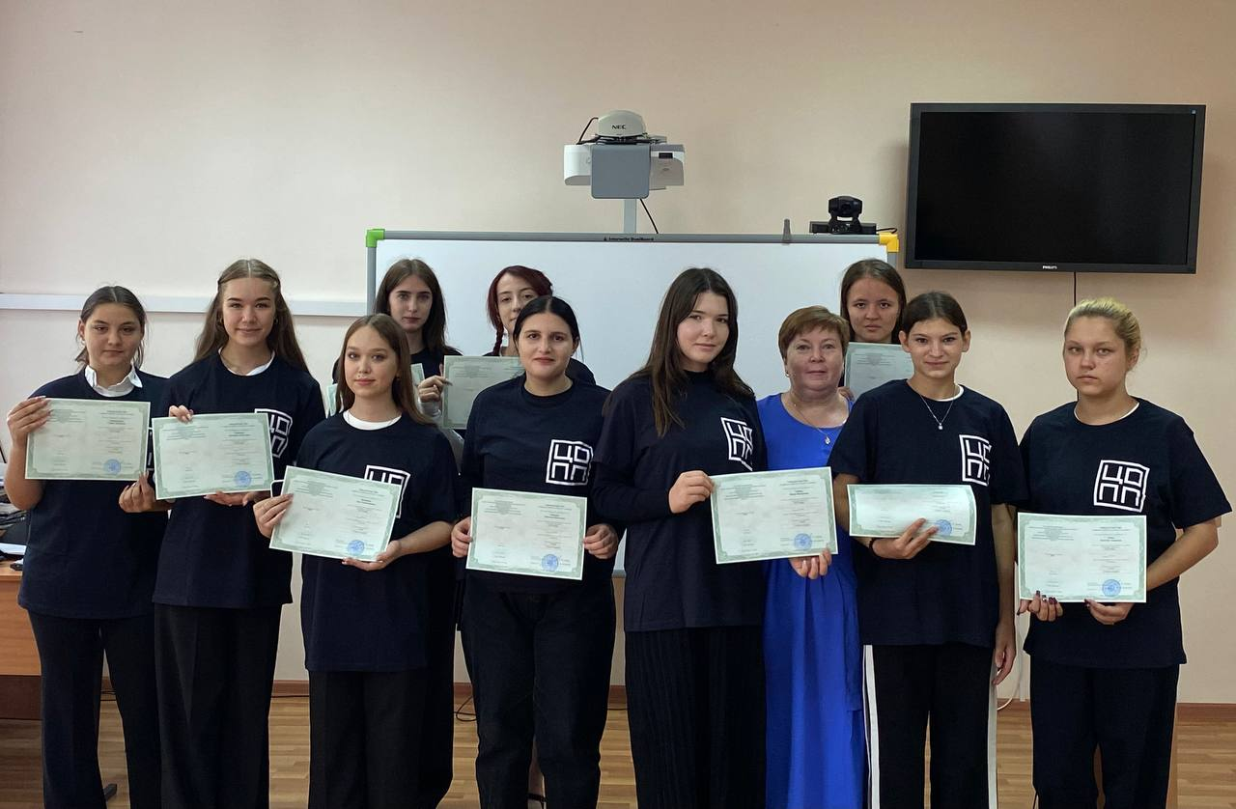
НЕТ ПРОФЕССИЙ С БОЛЬШИМ БУДУЩИМ,
НО ЕСТЬ ПРОФЕССИОНАЛЫ С БОЛЬШИМ БУДУЩИМ…
И. ИЛЬФ, Е. ПЕТРОВ

